Slide 1
CÁCH SÁNG TẠO CỦA NGƯỜI NHẬT

Slide 2
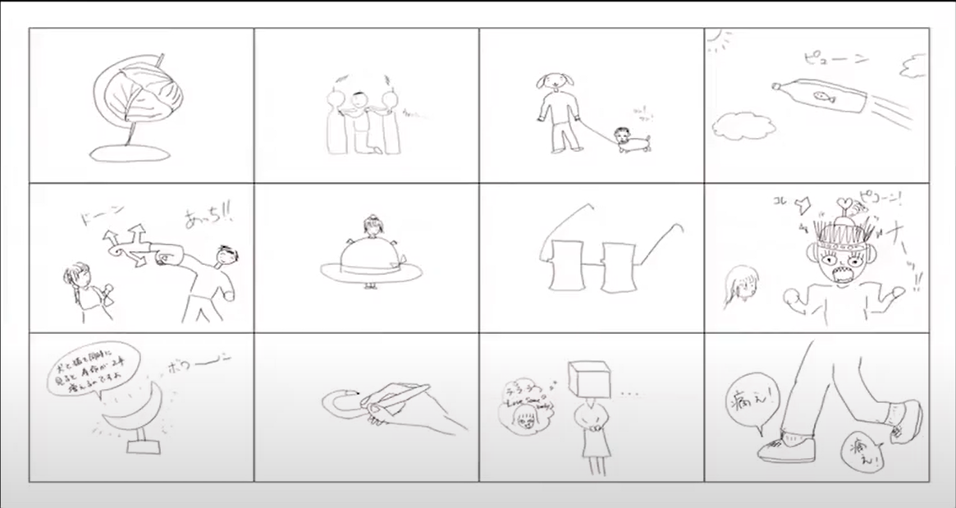
Đưa ra nhiều ý tưởng cho sếp

Slide 3

Trình bày ý tưởng cho sếp

Slide 4

—Someone Famous
Ý tưởng không phù hợp với dữ liệu

Slide 5
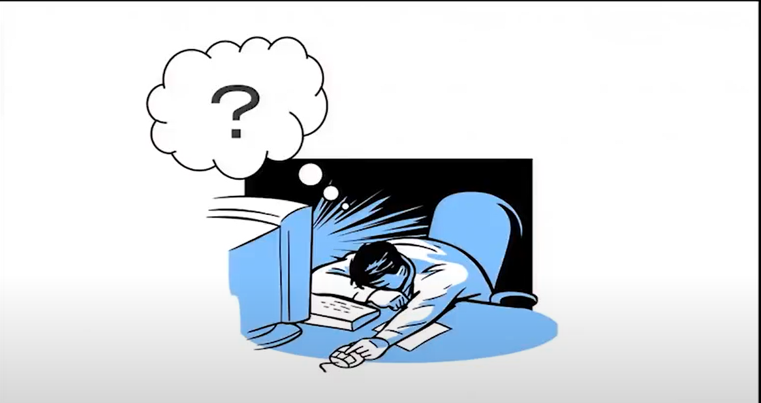
MERCURY
SATURN
MARS
VENUS
1.Cố gắng tập phân tích dữ liệu trước khi nghĩ ra ý tưởng →ko có kết quả →ý tưởng toàn giống nhau →
It’s the closest planet to the Sun and the smallest one in our System
It’s the ringed one, composed mostly of hydrogen and helium gas
Despite being red, Mars is actually a cold place. It’s full of iron oxide dust
Venus has a beautiful name
and is the second planet from the Sun
2. trở nên chán ghét việc suy nghĩ →trở nên gây gò ốm yếu

Slide 6


MARS
JUPITER
Chán nản công việc và quyết định vứt hết đống tài liệu
Despite being red, Mars is actually a cold place. It’s full of iron oxide dust, giving the planet its reddish cast
It’s a gas giant and the biggest planet in our Solar System. Jupiter is the fourth-brightest object in the sky

Slide 7
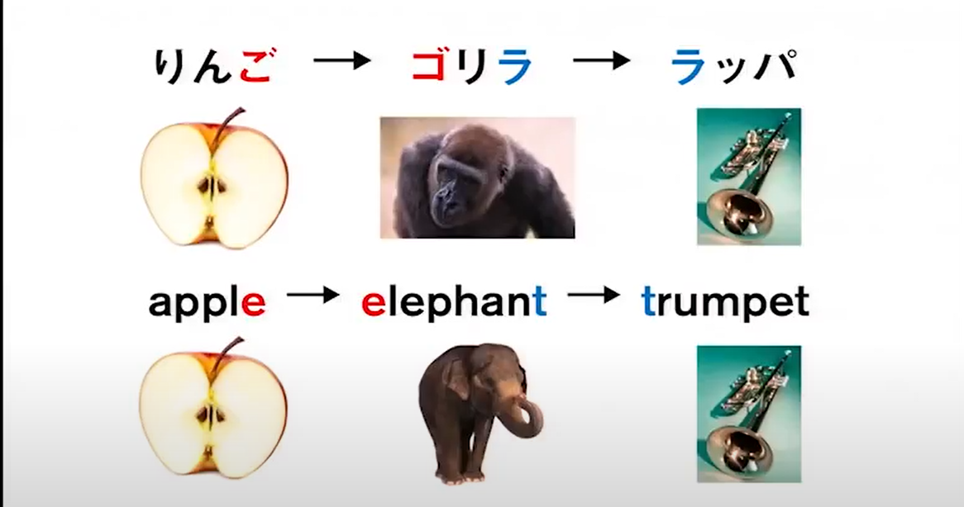
Tìm đến trò chơi có tên là shiritori
?

Slide 8
Gấu Bông – Ghita -- ánh dương – giáng sinh –hai điểm – minh mẫn – nắng – gà – anh em –me – em gái – inh ỏi – internet

Slide 9
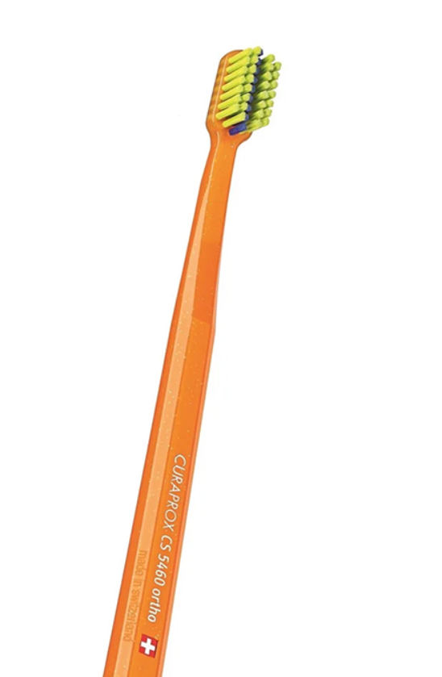
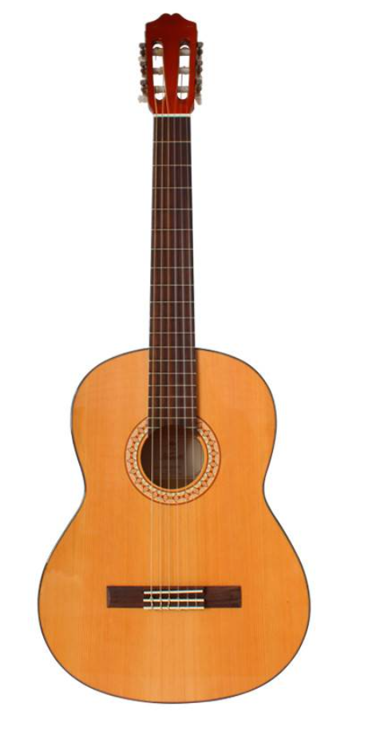
Kết hợp
MERCURY
VENUS
It’s the closest planet to the Sun
Venus has a beautiful name

Slide 10
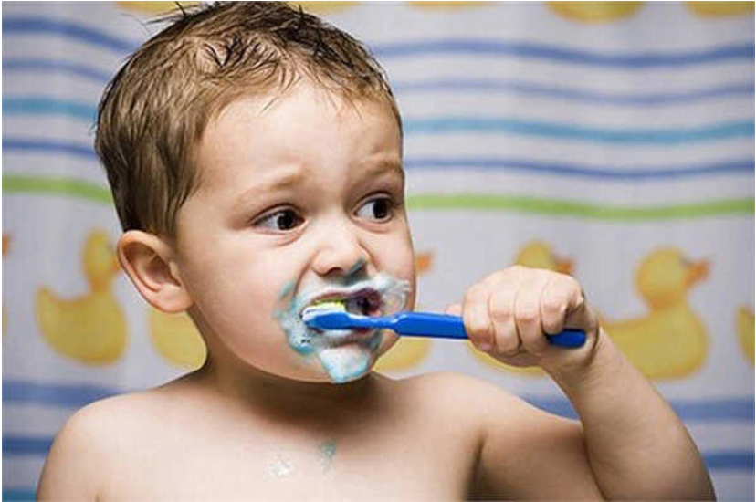
10K
33,400
You can use them to make an impression
In Spain, a comma is used as a decimal separator

Slide 11
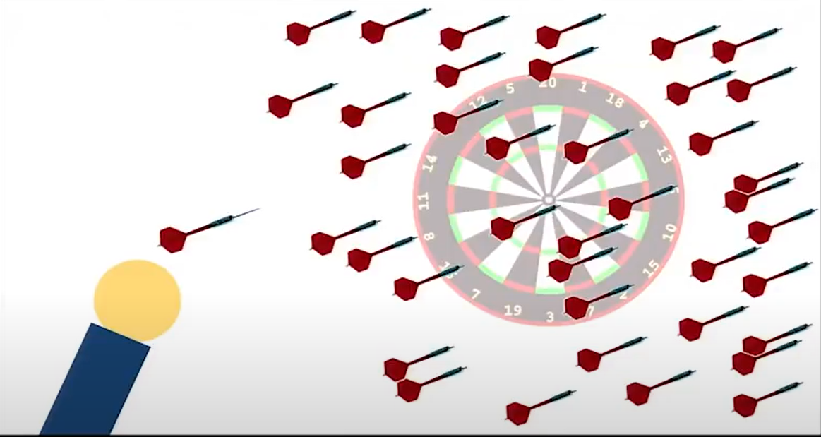
Hãy cứ đưa những ý tưởng ngớ ngẫn đấy, rồi trong hàng trăm thứ ngớ ngẫn đấy sẻ có cái phù hợp với dữ liệu data đã phân tích
01
02
03
04
Mercury is the smallest one
Saturn is the ringed one
Despite being red, Mars is cold
Venus has a beautiful name

Slide 12
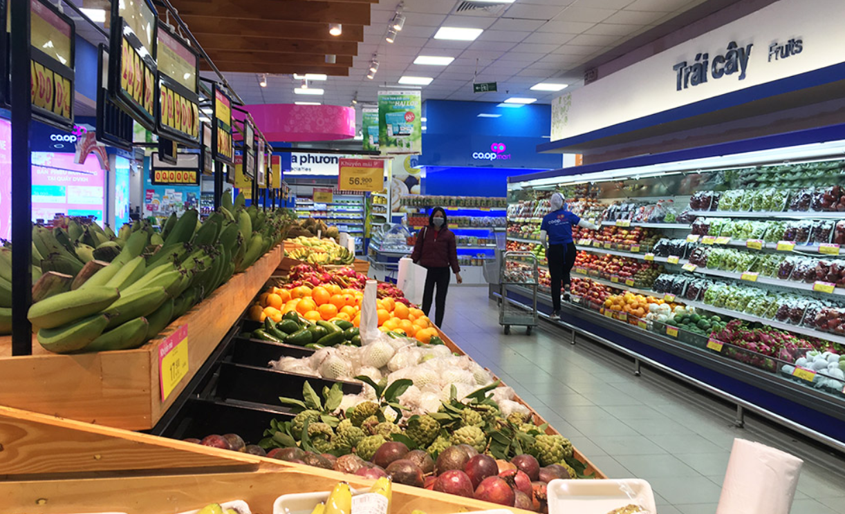

Slide 13

LIÊN KẾT tất cả những hình ảnh xung quanh với cái mình muốn suy nghĩ
Insert your multimedia content here

Slide 14
Thanks for listenning

